Slide 1
Ontwikkeling en validatie van microsatellieten voor de soort Dictyota dichotoma (Dictyotales, Phaeophyceae)
Dewilde Frederik
Universiteit Gent
Onderzoeksgroep algologie

Slide 2
Overzicht
Situering
Bruinwieren
Microsatellieten
Detectie
Probleemstelling
Doel
Praktische werk
Resultaat & discussie
Besluit

Slide 3
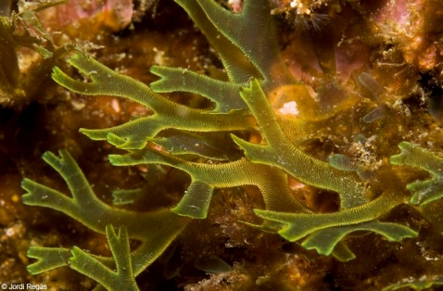
Bruinwieren
Bruinwier Dictyota dichotoma
Voorkomen
Verwantschap

Slide 4
Microsatellieten
Genetische merker
Voordelen
Zeer variabel
Nadelen
Veel aspecifieke producten
Null allele
Allelic dropout
Homoplasie

Slide 5
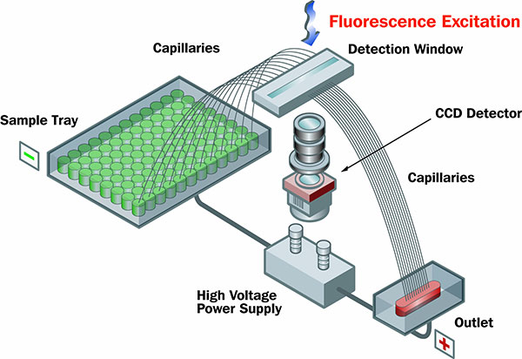
Detectie van microsatellieten

Slide 6
Probleemstelling
Fylogeografie van het species Dictyota dichotoma.
Mitochondriale merkers
Microsatellietmerkers

Slide 7
Doel
Optimalisatie van PCR programma per microsatelliet
Validatie met het programma Genemapper

Slide 8
Materiaal en methoden

Slide 9
Resultaten & discussie
Primer | Verdunning | Fluorescentlabel (%) | Annealings-temperatuur (°C)
E3 | / | 100 | 50
EST4 | 100x | 25 | 55→50
EST10 | / | 50 | 50
EST11 | 10x | 50 | 55→50

Slide 10
Resultaten & discussie
Heterozygoot
Homozygoot

Slide 11
Resultaten & discussie

Slide 12
Besluit
Optimalisatie van elke microsatellietmerker is verschillend.
Vier microsatellietmerkers bijna geoptimaliseerd en gevalideerd.
In de toekomst moeten er minimum acht microsatellietmerkers geoptimaliseerd worden, dit is nodig om uitspraken te kunnen doen omtrent de fylogeografie van het species Dictyota dichotoma.

Slide 13
Ontwikkeling en validatie van microsatellieten voor de soort Dictyota dichotoma (Dictyotales, Phaeophyceae)
Dewilde Frederik
Universiteit Gent
Onderzoeksgroep algologie

